Slide 1
面向CEPC的高粒度像素型读出
粒子鉴别模拟研究
张锦闲，祁辉荣，佘信，常悦，赵光，伍灵慧，邓智，王贻芳，李刚，傅成栋，陈明水，阮曼奇，王建春等
1. 中国科学院高能物理研究所
2. 核探测与核电子学国家重点实验室
3. 清华大学
4. 中国科学院大学

Slide 2
CEPC与TPC的物理需求
TPC模拟研究框架
TPC粒子鉴别模拟研究
探测器模块设计与研制计划

Slide 3
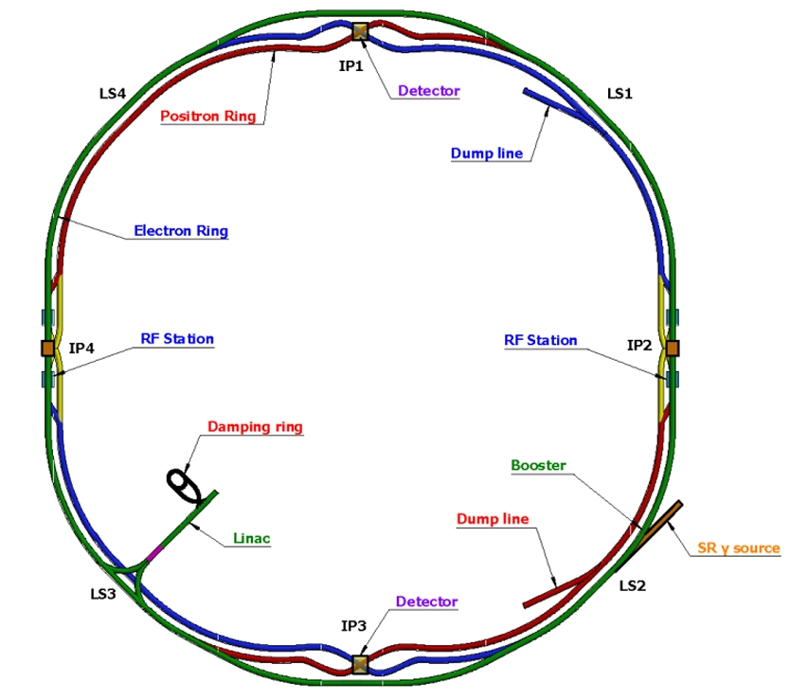
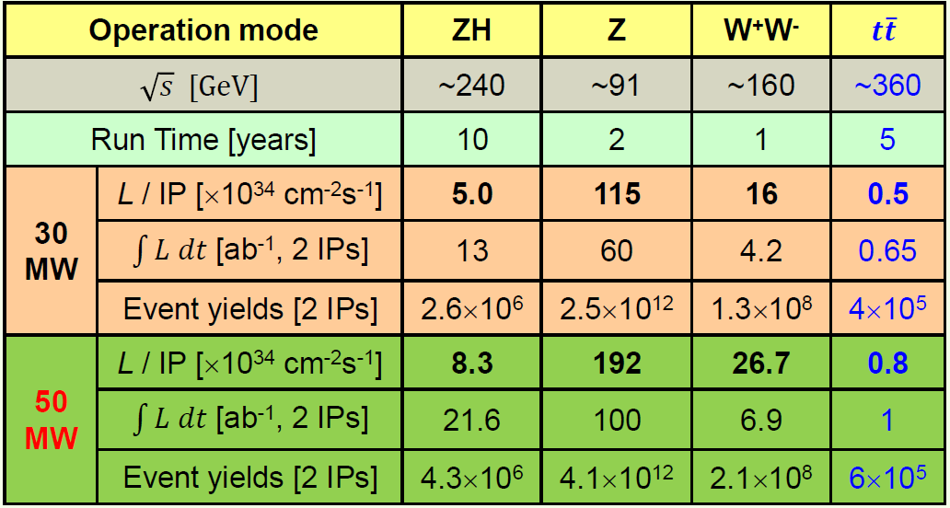
CEPC设计与物理目标
CEPC与TPC的物理需求
CEPC加速器TDR2023年底发布，将运行10年Higgs物理 + 2年Z物理 + 1年W物理，Z峰值对撞亮度达到10³⁶cm⁻²s⁻¹
其物理目标包括：
  作为高亮度Higgs、W/Z工厂，产生并精确测量Higgs粒子
  研究测量电弱相互作用的相关参数，检验电弱相互作用理论
  味物理与QCD的实验研究
  寻找新物理
  ……
这些物理目标对探测器精度提出了极高的要求。

Slide 4
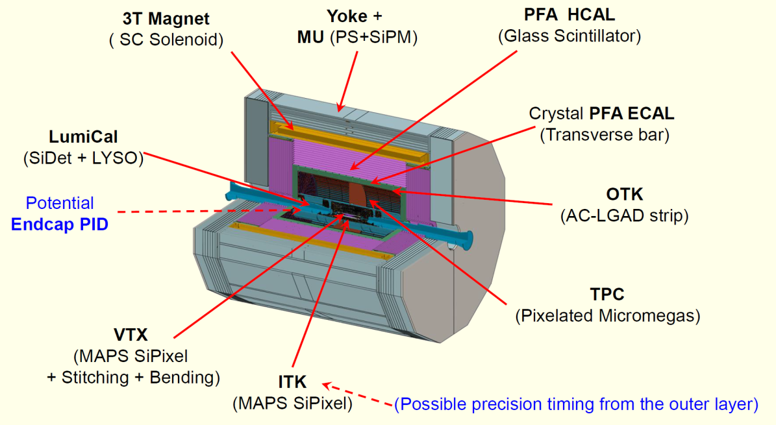
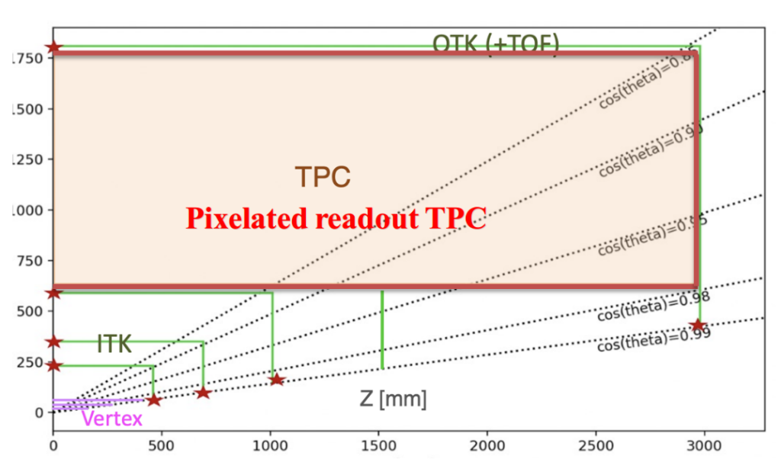
TPC：CEPC主径迹探测器
CEPC与TPC的物理需求
CEPC对径迹探测器的要求：更高精度、更好的粒子鉴别（PID）性能
作为CEPC ref-TDR中基准主径迹（MTk）探测器，时间投影室（TPC）的优势：
  低物质量（~0.1X₀）
  精确位置测量（~100μm）
  高动量分辨（~10⁻⁴(GeV/c)⁻¹）
  PID分辨（< 3%）
CEPC TDR中确定的TPC模型及尺寸

Slide 5
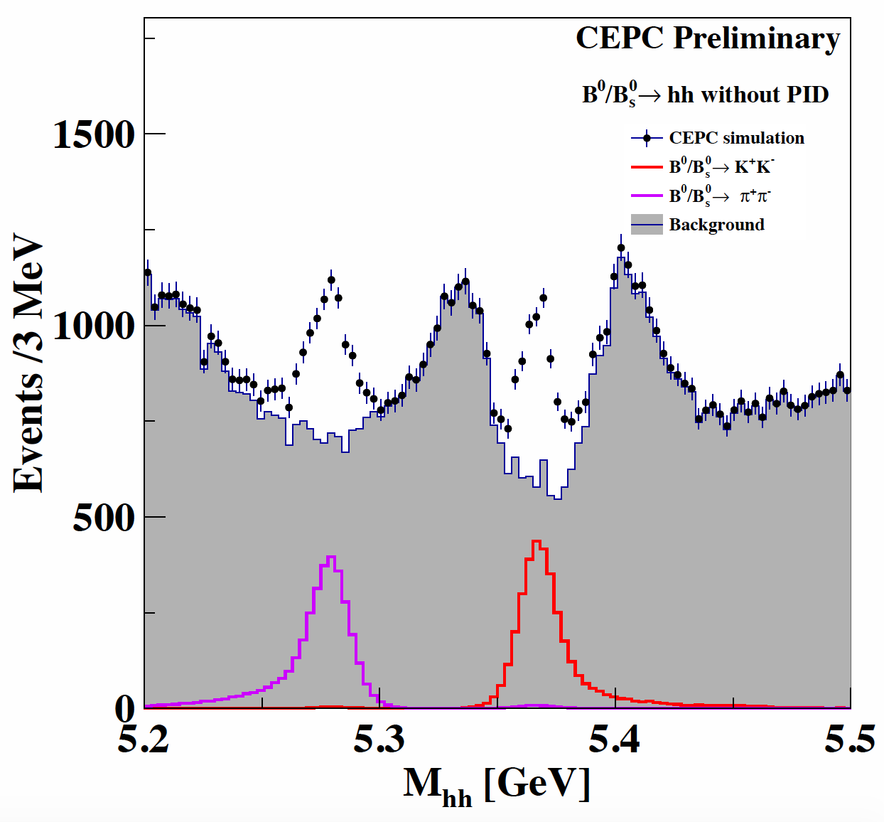
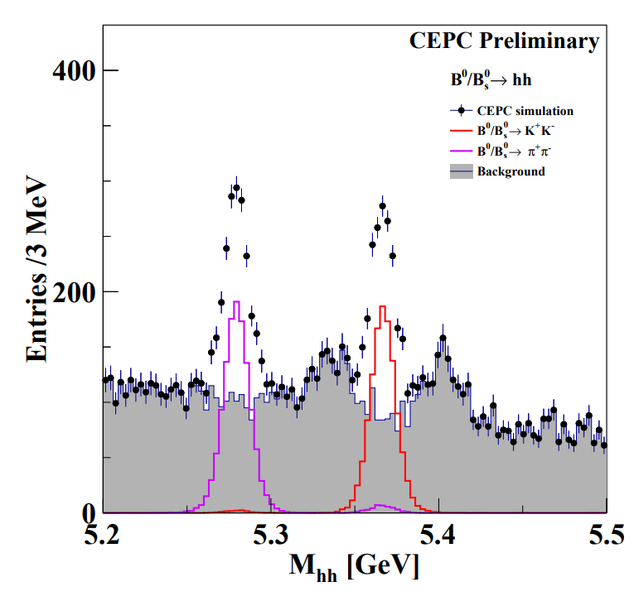
TPC的物理需求
CEPC与TPC的物理需求
参数 | 性能需求
动量分辨 | σ(1/P_{T}) ~ 10⁻⁴ (GeV/c)⁻¹
磁场 | 3 T
空间分辨 | σ_{rφ} < 100 μm
径迹探测效率 | > 97％ （当P_{T} > 1 GeV时）
粒子鉴别能力 | 3%
Without PID
With PID
粒子横动量分辨σ(1/P_{T})达到 ~10⁻⁴ (GeV/c)⁻¹
在5 ~ 20 GeV/c动量范围内，优于3%的粒子鉴别能力
提供上百个hits，满足PFA需求

Slide 6
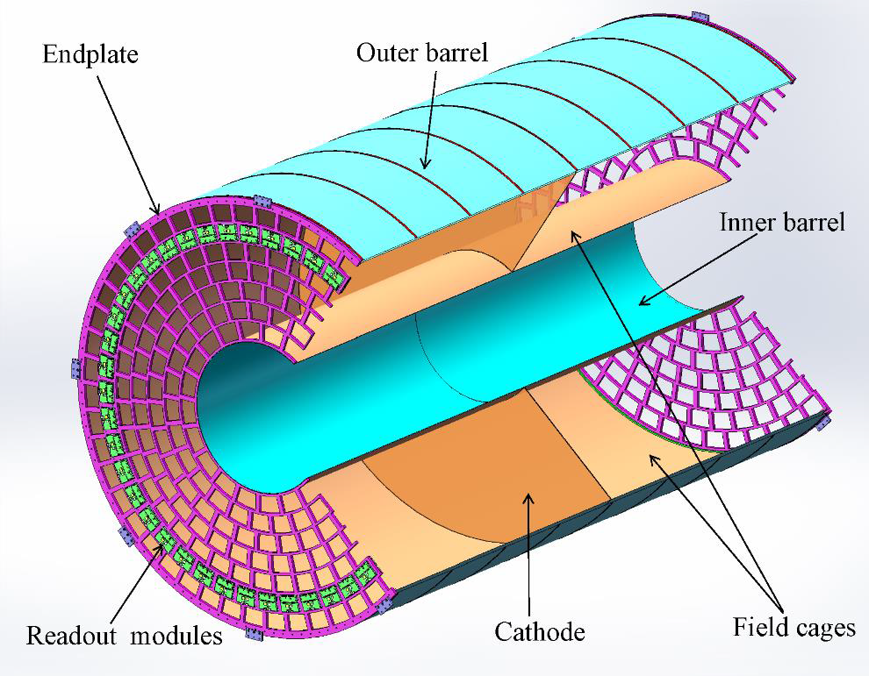
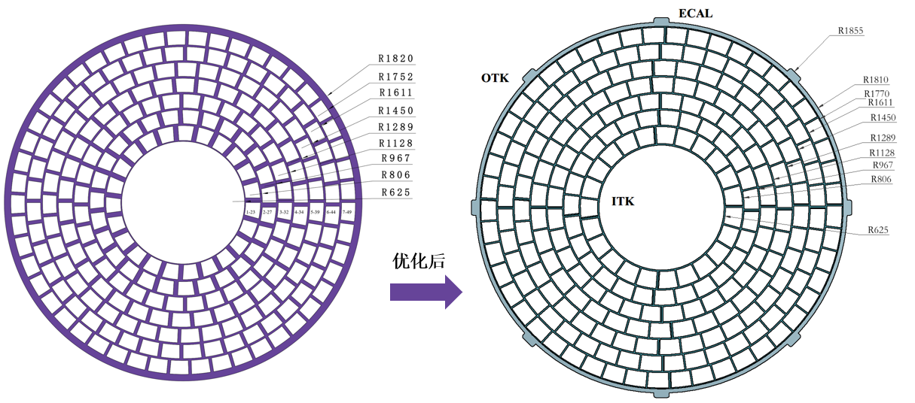
TPC模块设计
CEPC与TPC的物理需求
端盖：模块化设计，易于安装和独立调整增益，尽可能大的覆盖读出有效区域（96%）
读出有效区域~9 m²，共安装248读出模块
读出模块：~500 μm高粒度像素化设计，Micromegas读出结构
电子学设计：搭载低功耗TEPIX前端电子学芯片，单个端盖总功耗控制在~10 kW
TPC探测器设计
（r = 0.6~1.8 m）
经过优化的读出模块排布

Slide 7
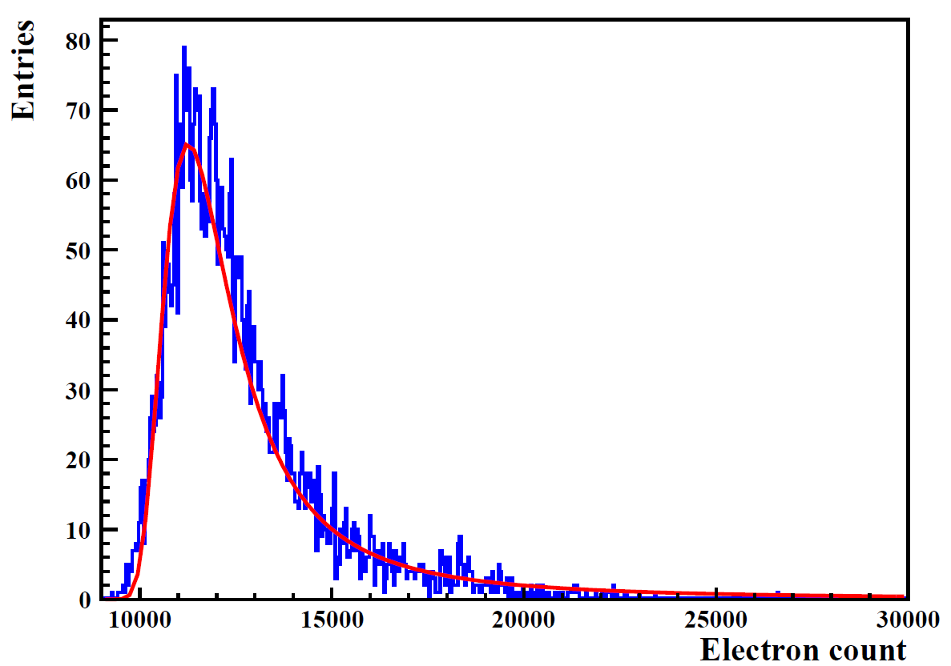
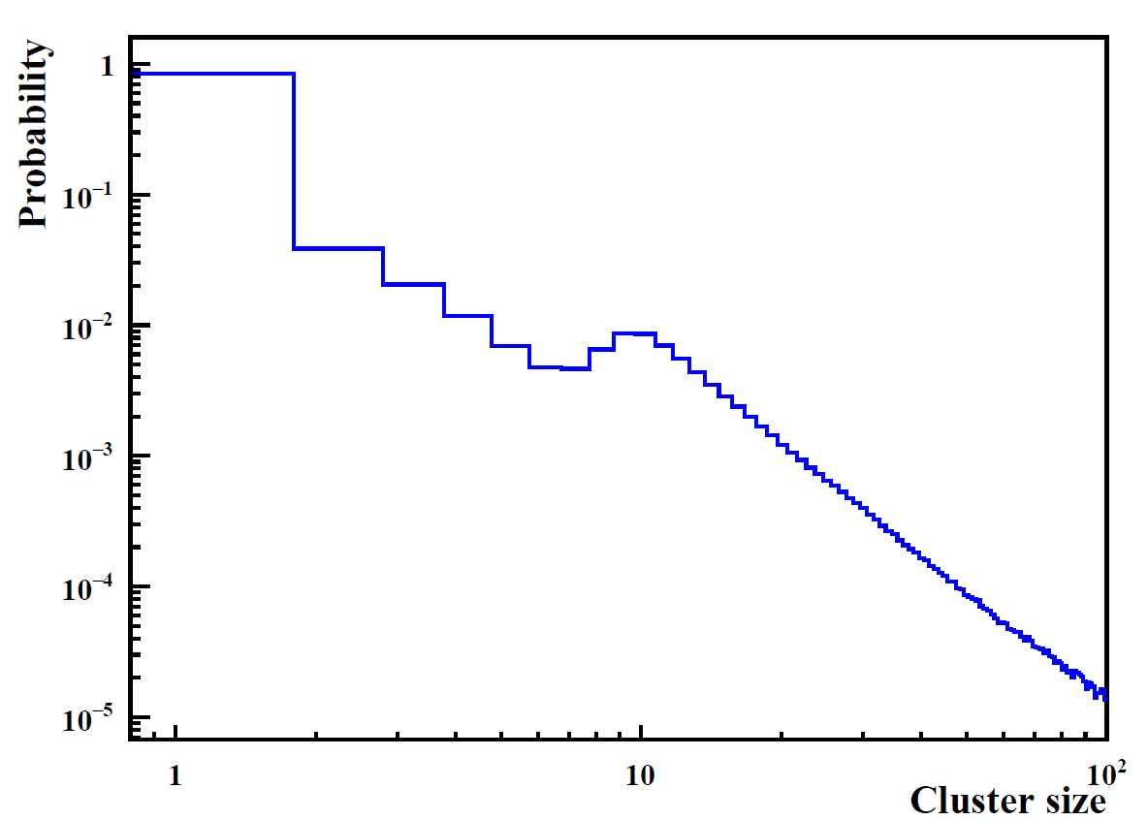
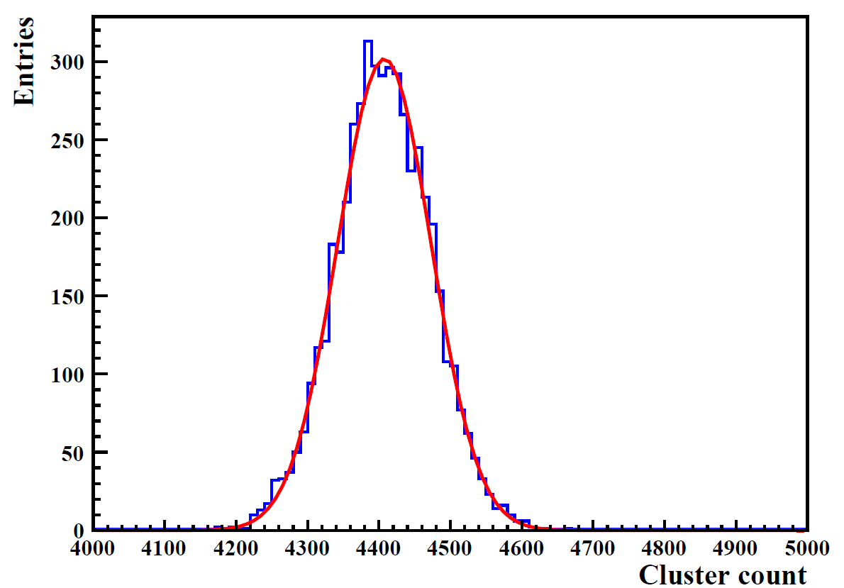
TPC像素化读出方案
CEPC与TPC的物理需求
TPC读出的传统方案：大尺寸pad读出 + dE/dx PID（pad size: ~1 mm×6 mm）
  优点：技术成熟
  不足：取样点较少，dE/dx的朗道分布长尾效应明显，对波动较为敏感
  大尺寸单元的dE/dx已没有大幅提升的空间
针对CEPC对TPC提出的技术要求，我们提出像素化读出方案：
  pixel size: ~500 μm
  结合cluster counting（dn/dx）算法，实现更好的PID
  优点：dn/dx具有更强的稳定性，PID有提升潜力
  不足：较小的pxl使得整体功耗更大，对冷却要求更高
该方案通过粒子物理过程的全模拟和原型机实验进行优化。
次级电子造成的长尾
电离cluster的电子数量集中
径迹上cluster数量为高斯分布

Slide 8
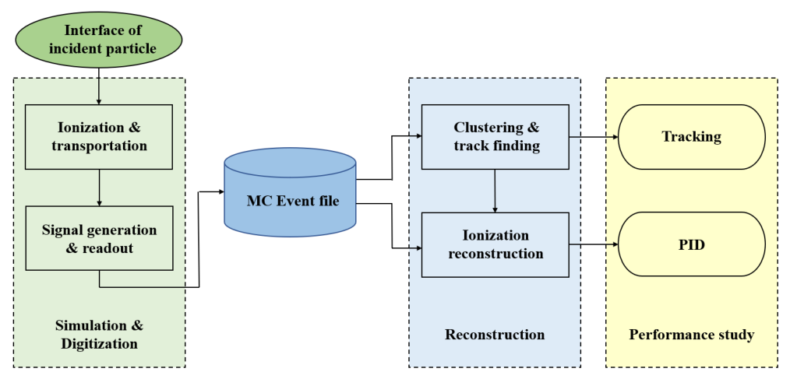
物理模拟：软件框架
TPC模拟研究框架
模拟软件框架的功能和工作流程如图所示。
物理过程：入射粒子电离 → 电子漂移 → 雪崩倍增 → 信号产生与读出
重建算法：dE/dx（电离能损），dn/dx（簇团计数）
径迹可视化：腔体内径迹三维显示，端盖投影重建效果

Slide 9
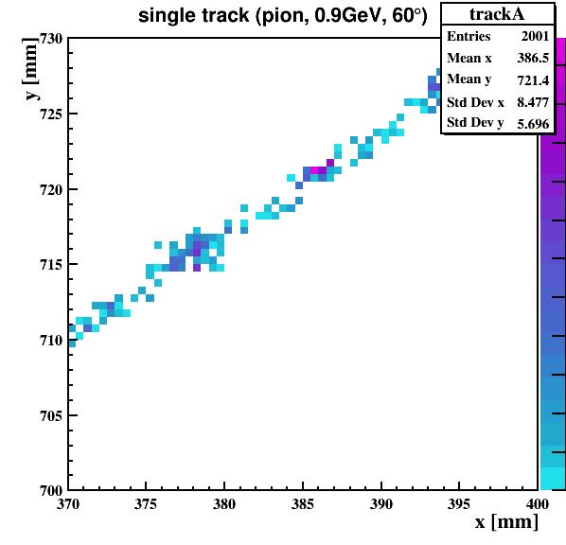
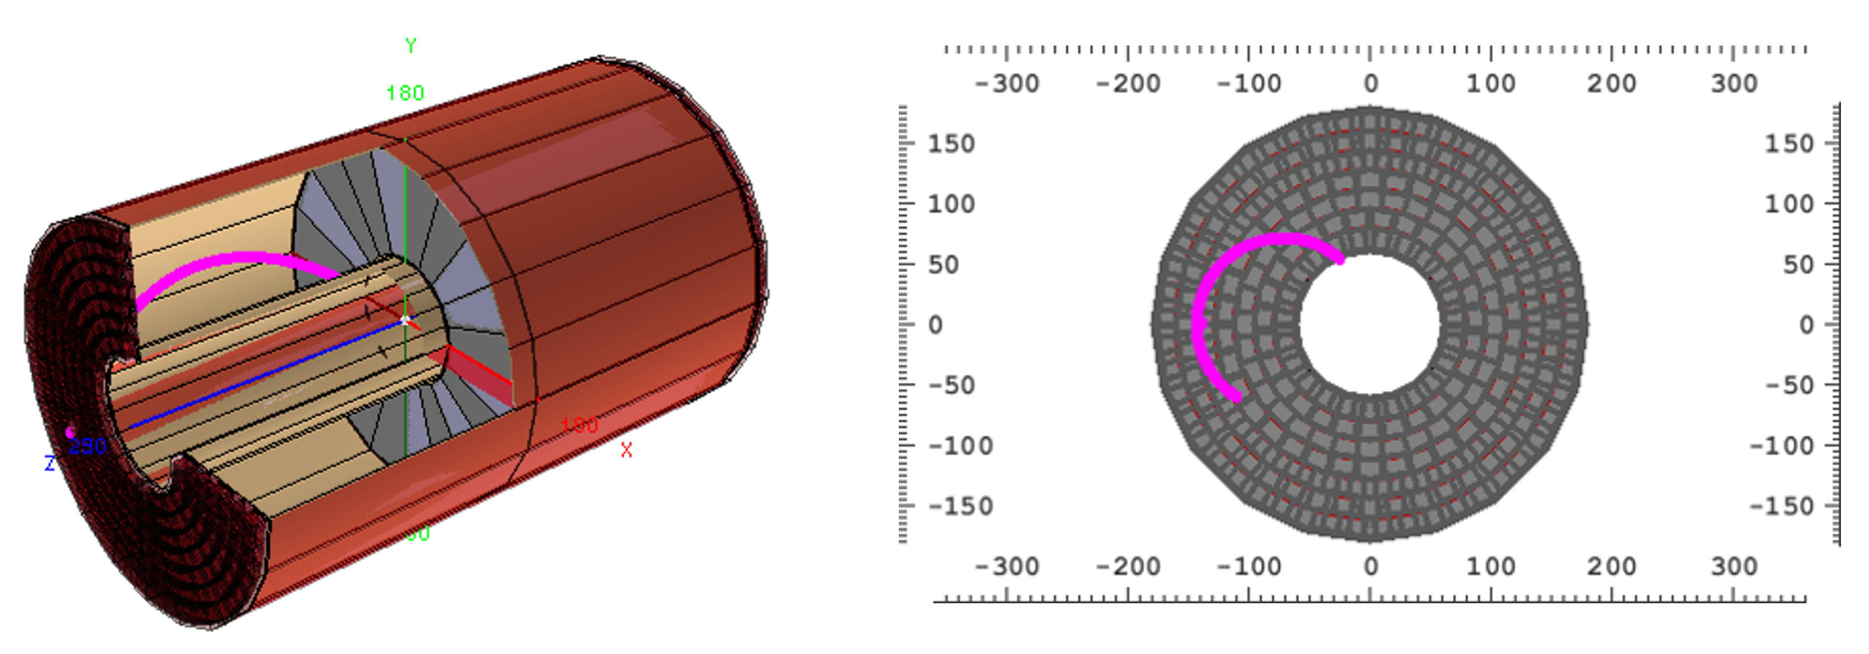
物理模拟：几何构建
TPC模拟研究框架
模拟框架中的TPC，各项参数均与CEPC-TPC的设计一致：
  内径：0.6 m 外径：1.8 m
  全长：5.8 m
  工作气体：T2K气体，Ar/CF₄/iC₄H₁₀ = 95/3/2
  电场：230 V/cm 磁场：3 T
径迹的pixel响应
径迹的三维显示和端盖投影

Slide 10
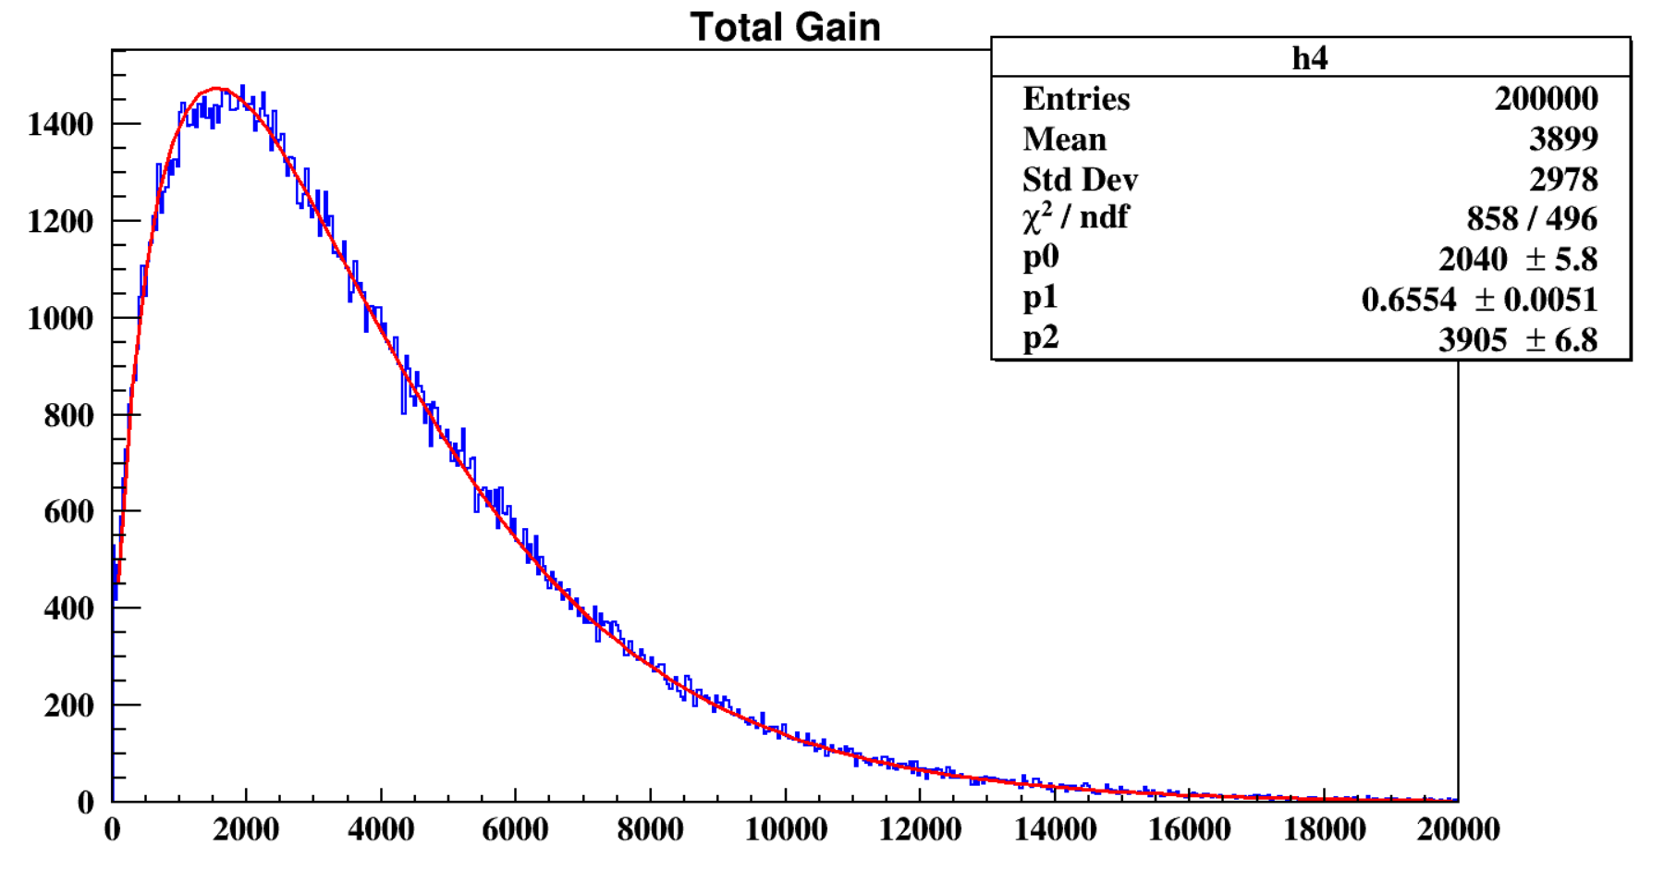
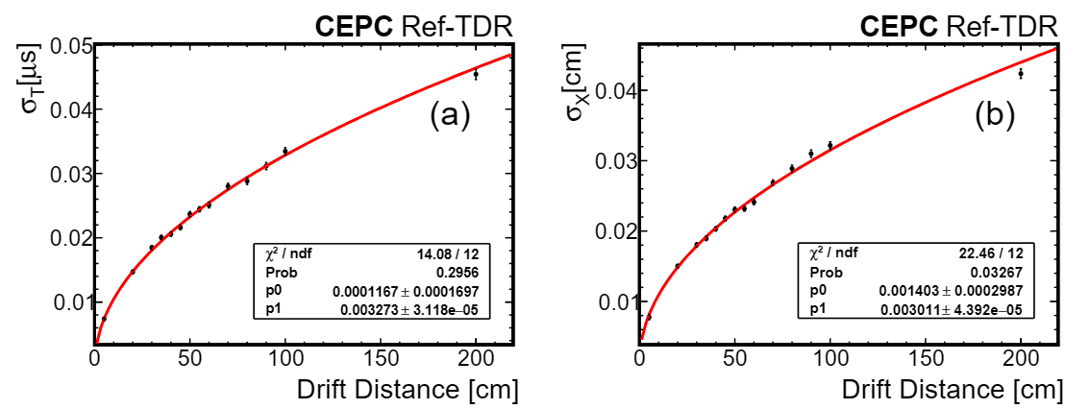
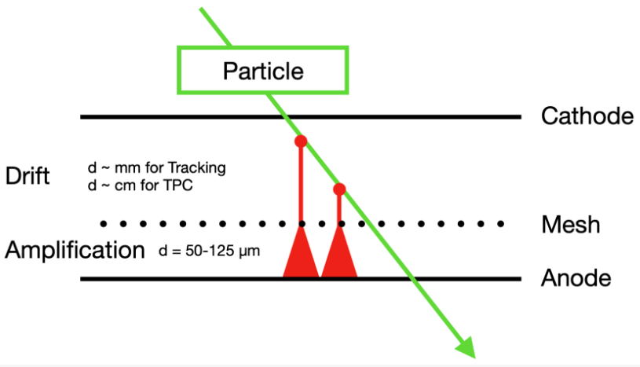

物理模拟：漂移与倍增过程
TPC模拟研究框架
漂移过程利用Garfield++实现参数化：
$σ_{x} \left(cm\right)=0.001403+0.003011\sqrt{L_{drift} \left(cm\right)}$
$σ_{y} \left(cm\right)=0.001604+0.003042\sqrt{L_{drift} \left(cm\right)}$
倍增过程：
Amplification ~ 2000

Slide 11
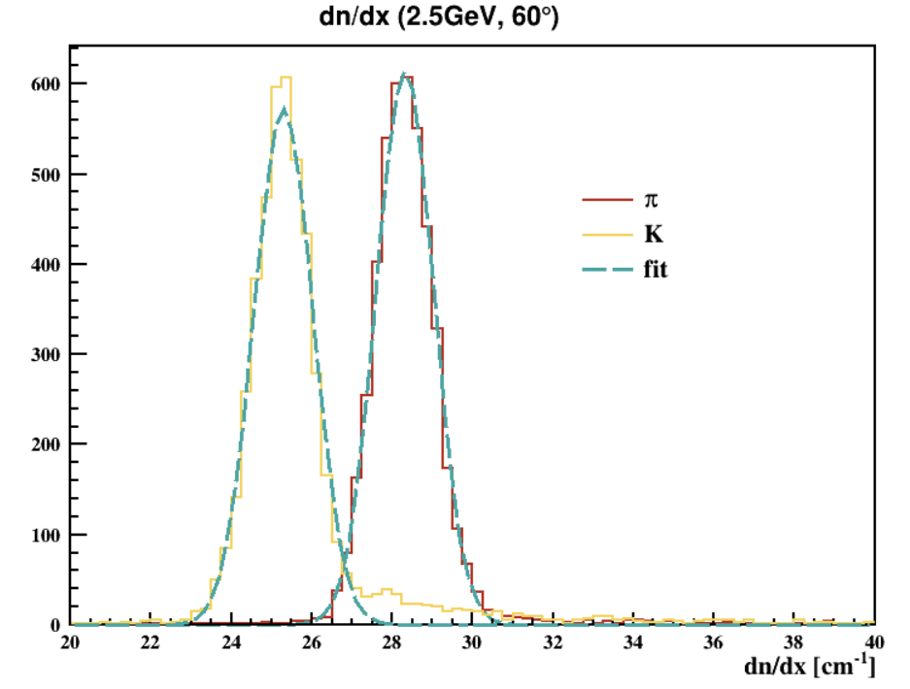
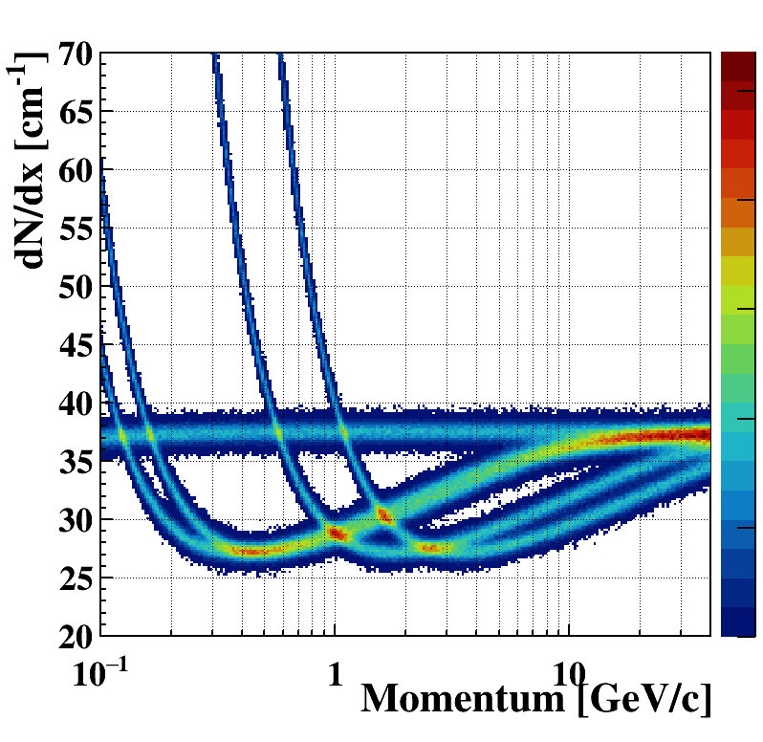
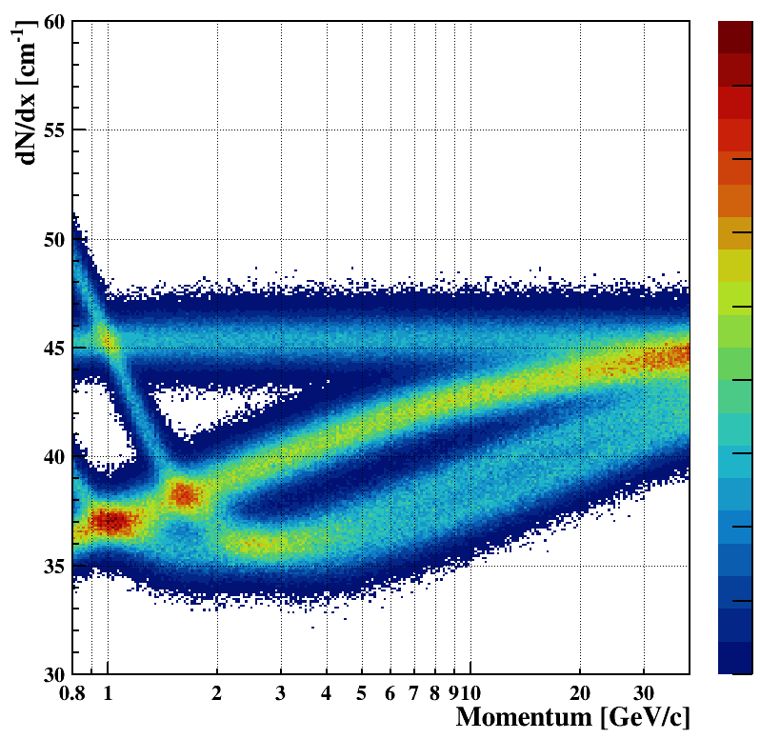
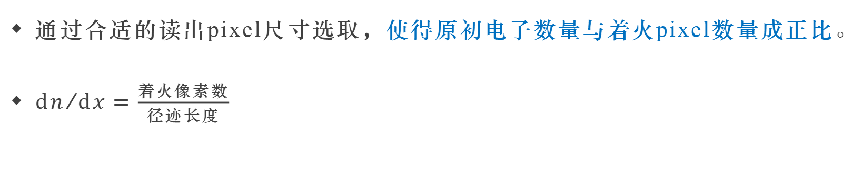
Cluster Counting研究方法
TPC粒子鉴别模拟研究
track
cluster
通过合适的读出pixel尺寸选取，使得原初电子数量与着火pixel数量成正比。
${dn}/{dx}=\frac{着火像素数}{径迹长度}$
drift
avalanche
readout pad
μ
p
e
K
e
π, μ
K
p
π
一个典型的dn/dx PID例子
不同种类粒子产生的dn/dx (truth)（左）和dn/dx (signal)（右）

Slide 12
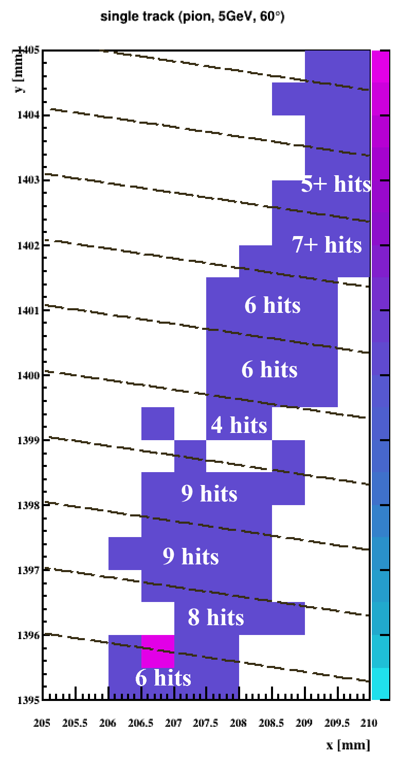
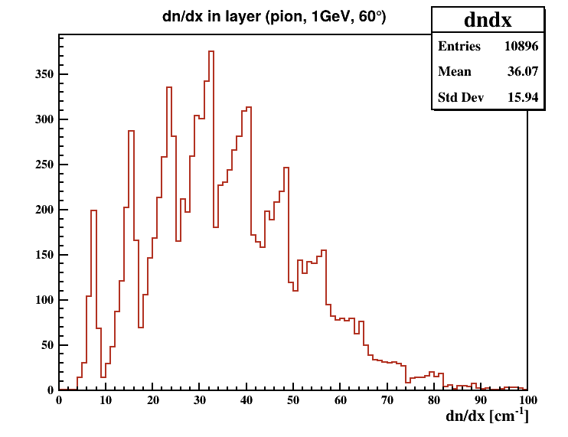

dn/dx的计算方法
TPC粒子鉴别模拟研究
为减少次级电离对dn/dx计算的影响，在实际重建中，分层计算dn/dx，并截断较大的值。
${dn}/{dx}={\left(\sum_{layer}{\frac{{着火像素数}_{in layer }}{{径迹长度}_{in layer}}}\right)}/{\sum_{layer}{{径迹长度}_{in layer}}}$
对于500 μm pixel，每2行合并为一层，截断后35%
cut: 35%

Slide 13
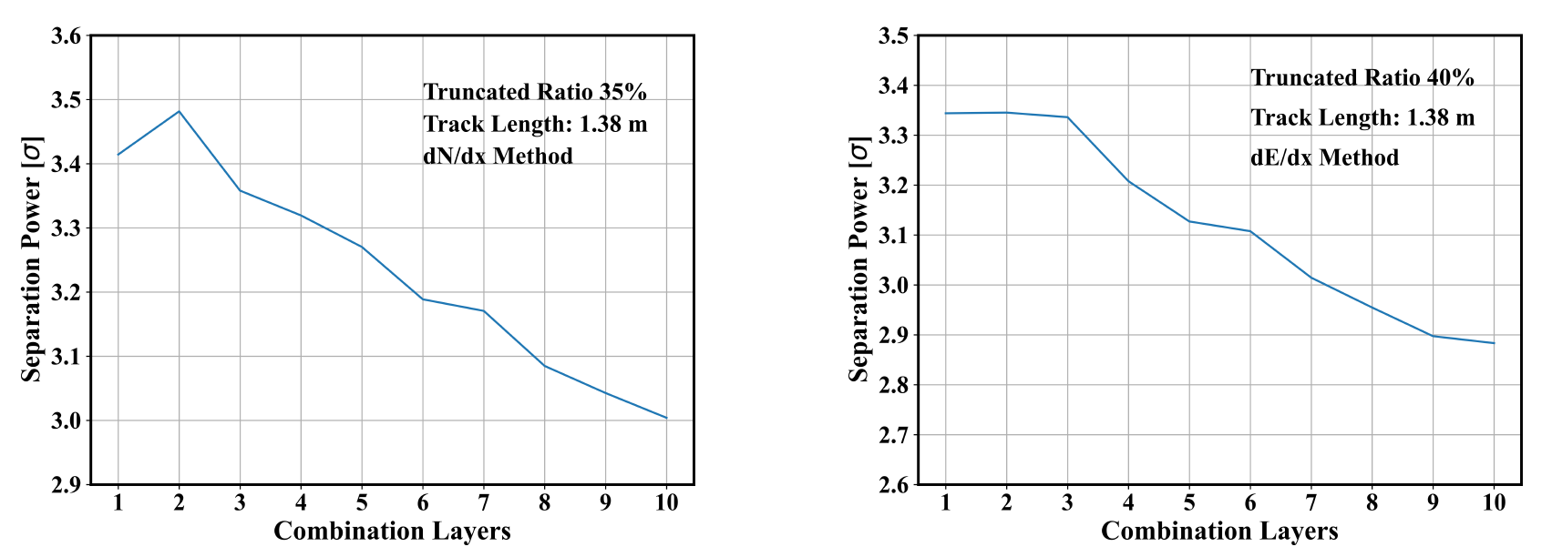
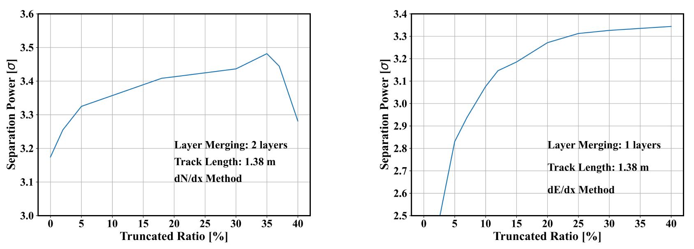
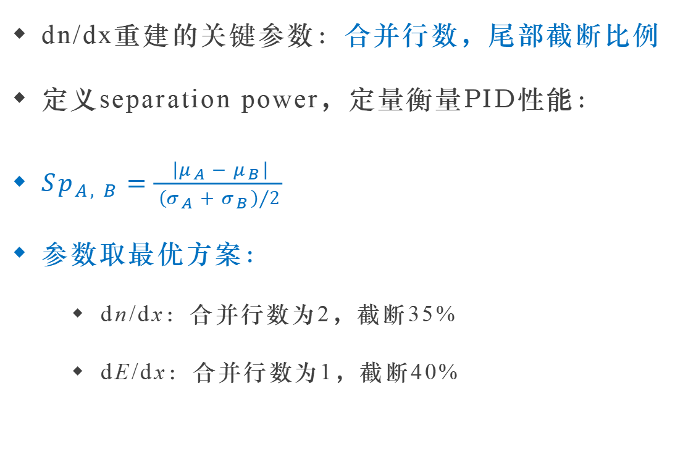
重建参数的优化
TPC粒子鉴别模拟研究
dn/dx重建的关键参数：合并行数，尾部截断比例
定义separation power，定量衡量PID性能：
${Sp}_{A, B}=\frac{\left|μ_{A}−μ_{B}\right|}{{\left(σ_{A}+σ_{B}\right)}/2}$
参数取最优方案：
  dn/dx：合并行数为2，截断35%
  dE/dx：合并行数为1，截断40%
合并行数的优化
截断比例的优化

Slide 14
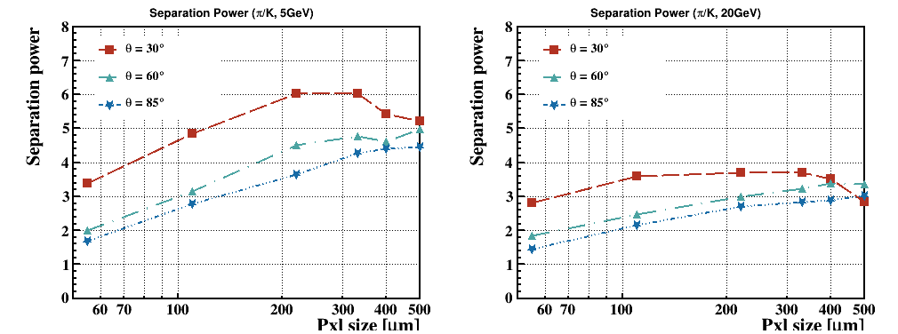
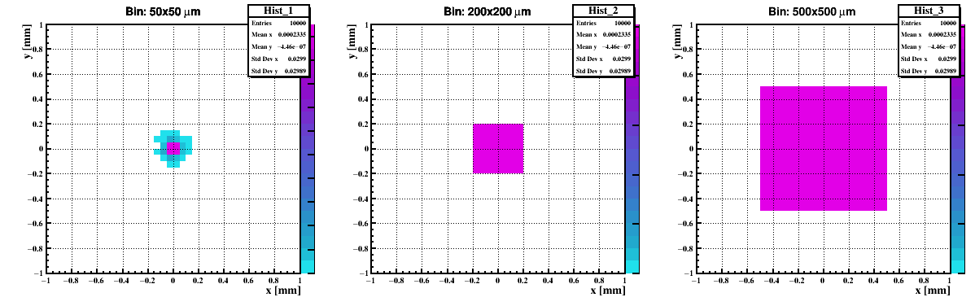
读出pixel尺寸的优化
TPC粒子鉴别模拟研究
最优的读出pixel尺寸主要受电子漂移扩散、倍增扩散的影响。
在氩基气体中，电离cluster数量约为 ~30/cm
因此，300~500 μm的pixel即可实现对每个电离簇团的计数。
较小的pixel：不能维持着火pixel数与原初电子数的线性关系
较大的pixel：不能很好地区分不同的原初电子
对pixel尺寸进行更细致的优化，有望进一步提升PID性能。
同一原初电子（原点位置）的倍增在不同尺寸pixel中的响应

Slide 15
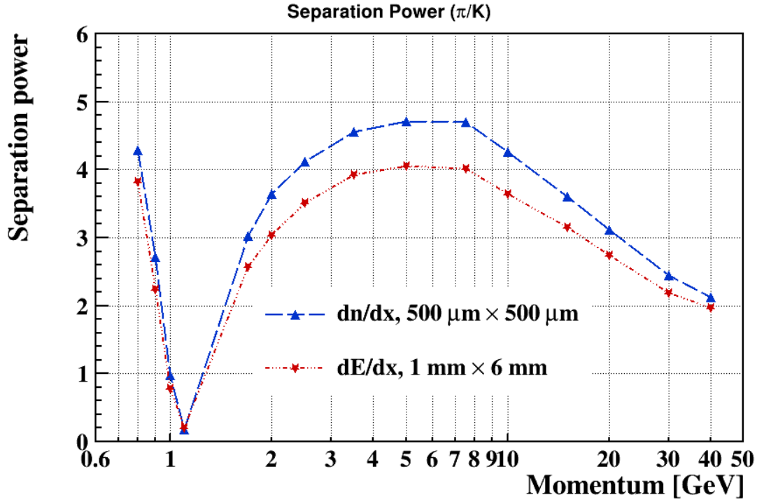

PID性能研究
TPC粒子鉴别模拟研究
separation power定义：
${Sp}_{A, B}=\frac{\left|μ_{A}−μ_{B}\right|}{{\left(σ_{A}+σ_{B}\right)}/2}$

Slide 16
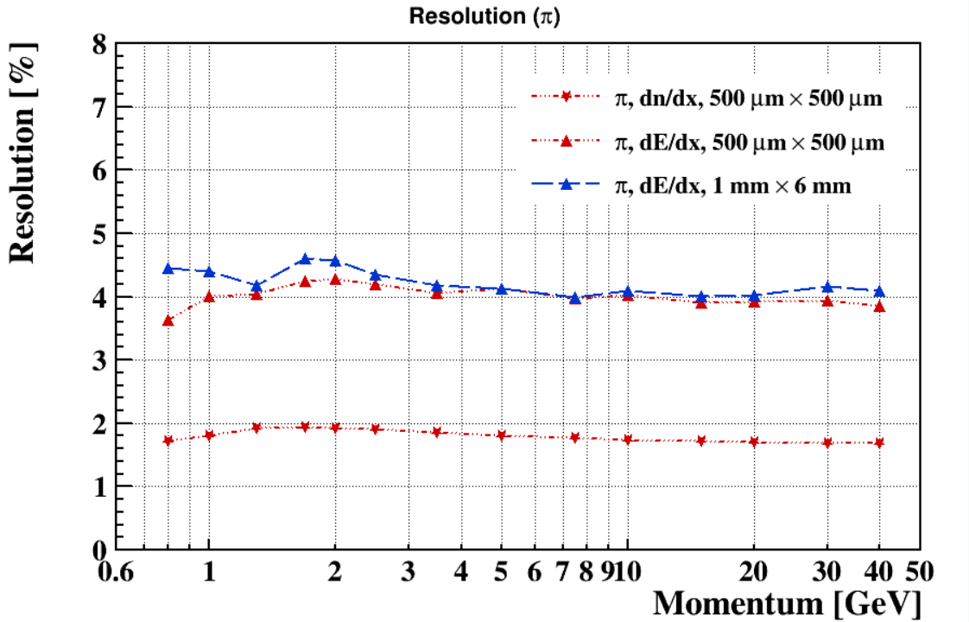
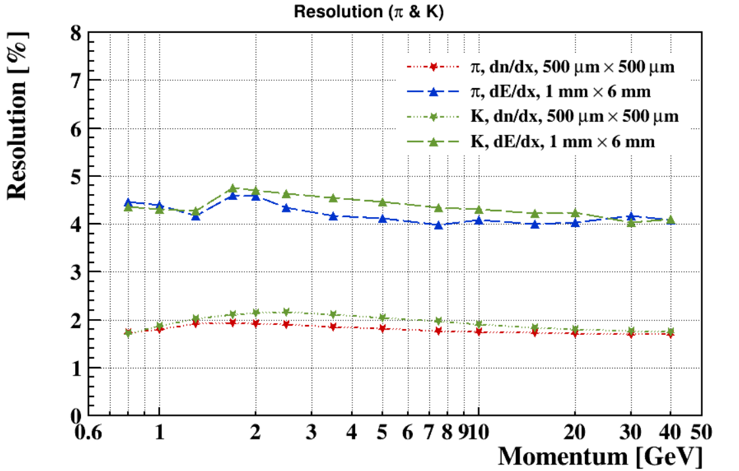
PID性能研究
TPC粒子鉴别模拟研究
相较于传统的dE/dx，优化后的dn/dx算法对π、K、p有更好的区分度。
读出pad尺寸减小后（1 mm×6 mm → 500 μm×500 μm），dn/dx、dE/dx重建误差均更小

Slide 17
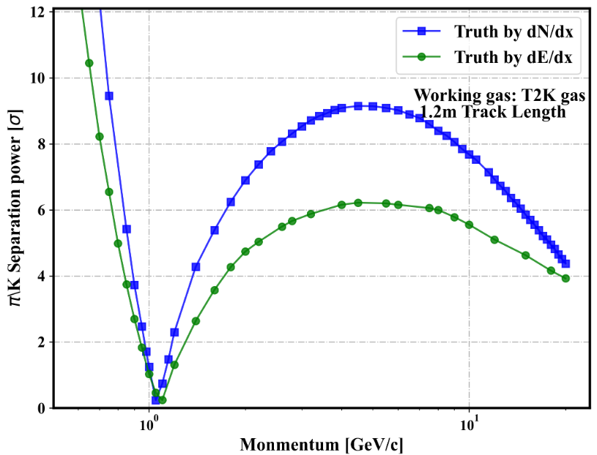
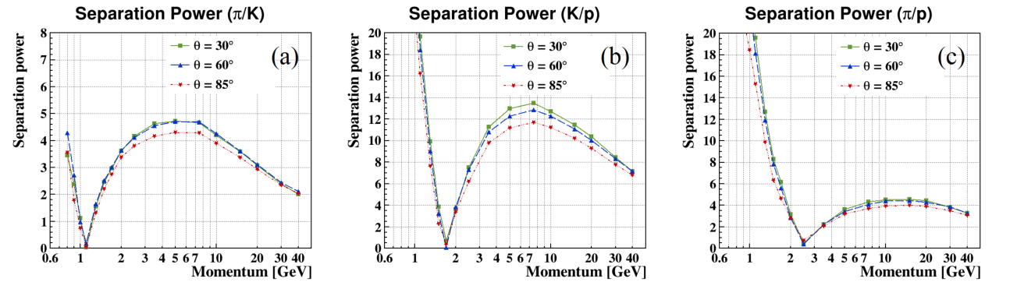
PID性能研究
TPC粒子鉴别模拟研究
基于像素型读出和dn/dx算法：
  在5~20 GeV动量区间，π、K、p区分度基本达到3σ。
  满足CEPC对TPC的粒子鉴别性能要求。
后续将通过优化pixel尺寸等方法，探索进一步提高PID性能的可能性。
参考：π、K的dn/dx truth区分度
3σ
3σ

Slide 18
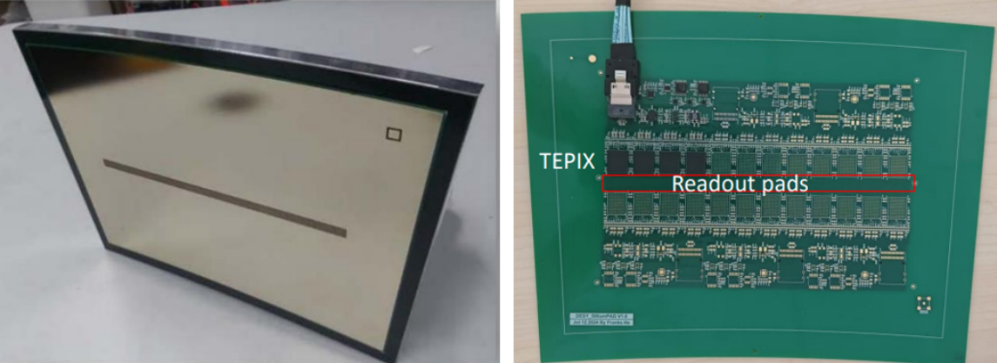
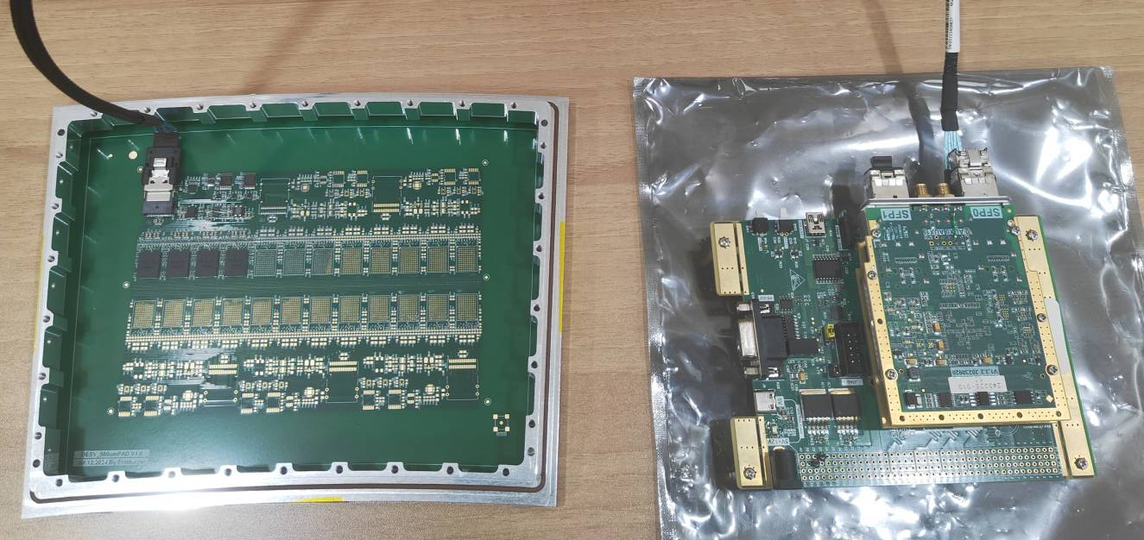
读出模块设计
探测器模块设计与研制计划
即将进行束流实验的读出模块：
  pixel尺寸：~500 μm
  读出通道：10×300
  可安装在DESY的TPC原型机上，进行束流实验
读出模块搭载最新的低功耗前端电子学芯片TEPIX：
参数 | 设计目标 | 测试芯片性能
通道数 | 128~256 | 128
ASIC芯片工艺 | 65 nm | 180 nm
等效噪声电荷 | 100 e⁻ | 300 e⁻
动态范围 | ~20 fC | 25 fC
积分非线性 | < 1% | < 1%
时间分辨 | 10 ns | 10 ns
ADC | 8~10 bit | 10bit
功耗 | 0.1 mW/ch | 0.3 mW/ch

Slide 19
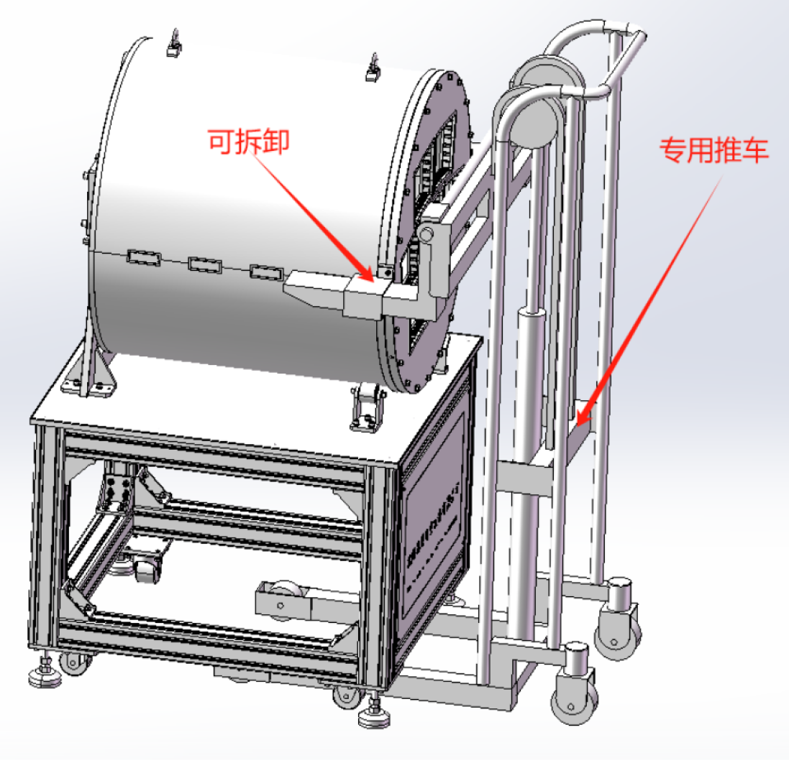
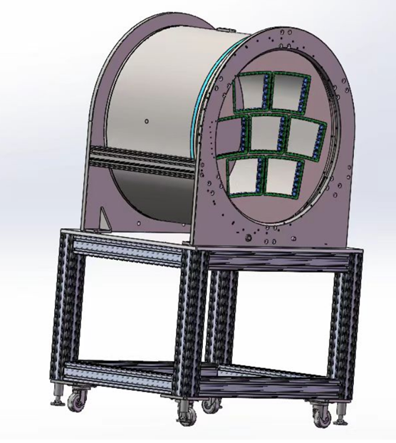
读出模块设计
探测器模块设计与研制计划
读出模块共7个，安装在如下图所示的原型机上，可实现旋转测试：
可实现7个TPC模块的研究：紫外激光模拟径迹（水平方向）及宇宙线研究（竖直方向）

Slide 20
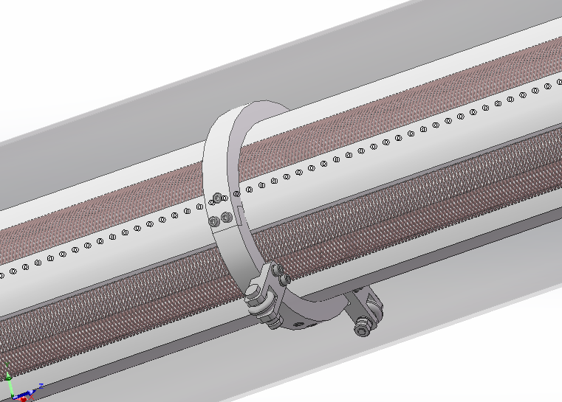
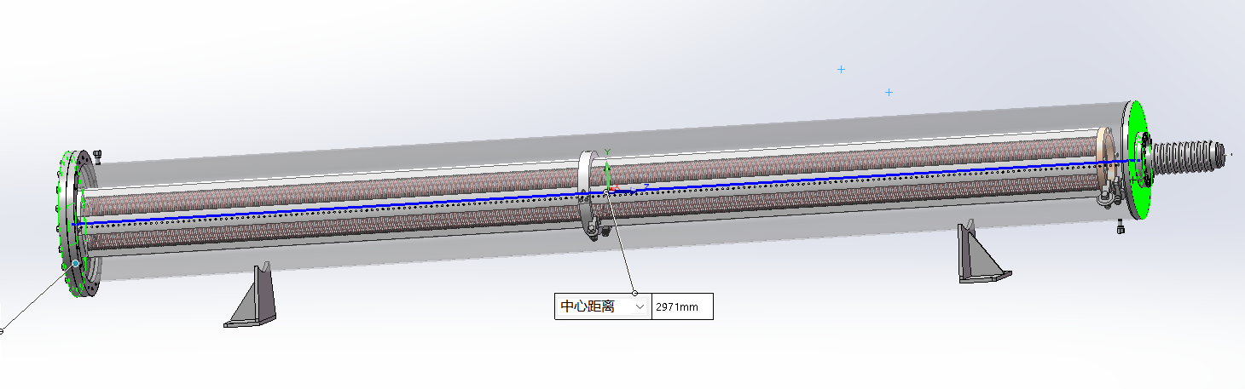
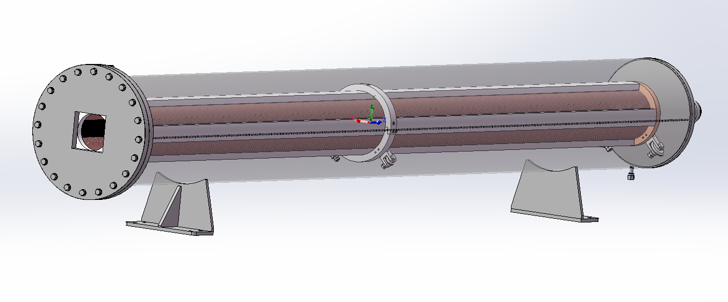
全长度原型机设计
探测器模块设计与研制计划
设计了全漂移长度（2.9 m）的TPC原型机，主要用于电子漂移速度、吸附系数、横向/纵向扩散的实验研究。
原型机长度与CEPC Ref-TDR的TPC长度相同
侧面以10 mm为间隔打孔，可安装放射源
原型机的建模设计

Slide 21
小结
小结
完成CEPC Ref-TDR的文本撰写，CEPC对TPC提出了极高的测量精度和PID能力要求
TPC ~500 μm的像素化读出方案结合Cluster Counting、dn/dx重建，具有较高的提升PID性能潜力
搭建了像素型TPC软件框架系统，实现对TPC内物理过程的全模拟
通过物理模拟，优化了该方案的关键参数，π、K、p区分度可达到CEPC的要求
实验上，设计制造了用于束流实验的读出模块样机和全长度TPC原型机

Slide 22
感谢各位专家的意见！

